Slide 1
«ОПТИМИЗАЦИЯ АЛГОРИТМА РАБОТЫ СВЕТОФОРОВ»
1
Олимпиада «Шаг в будущее. Москва». Работа Еремина Алексея. Научный руководитель – старший преподаватель кафедры РК-9 МГТУ им.Баумана Урусов Андрей Витальевич

Slide 2
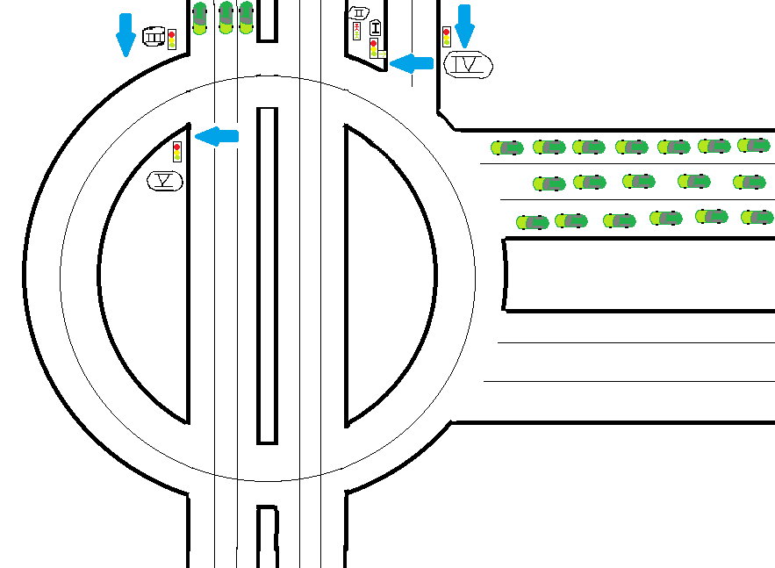
ПРОБЛЕМАТИКА
2
Одной из самых распространенных проблем мегаполисов являются пробки.
Одной из причин этого явления являются неверно составленные алгоритмы работы светофоров.
В качестве эксперимента был взят данный перекресток.

Slide 3
ПОЧЕМУ ИМИТАЦИОННАЯ МОДЕЛЬ?
3
Моделирование будет осуществлено на языке РДО
Невозможность проведения реального эксперимента
Динамичность
Стохастичность

Slide 4
РДО
4
РДО (ресурсы – действия – операции) – интеллектуальная среда имитационного моделирования.
Причины выбора РДО:
1) Разработана непосредственно МГТУ им. Баумана
2) Осуществляет событийный подход а так же подход сканирования активностей

Slide 5



СОСТАВ МОДЕЛИ
5
ИМИТАЦИОННАЯ МОДЕЛЬ
База данных
База знаний
Типы ресурсов (RTP)
Ресурсы (RSS)
Образцы (PAT, EVN)
Операции (OPR)
Светофоры
Светофор_1
Разгон
Проверка препятствия
Светофор_2
. . .
Езда
Проверка препятствия2
Машины
Временные ресурсы
Торможение
Разгон
Проверка препятствия
Езда
Перекресток
Проверка препятствия2
Торможение
Перекресток

Slide 6
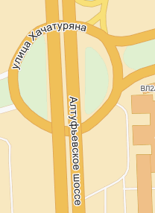
АДЕКВАТНОСТЬ
6
Принципы движения машины повторены максимально точно
Исходные данные (о машинопотоке, длительности сигналов на каждом светофоре были собраны с реального перекрестка

Slide 7
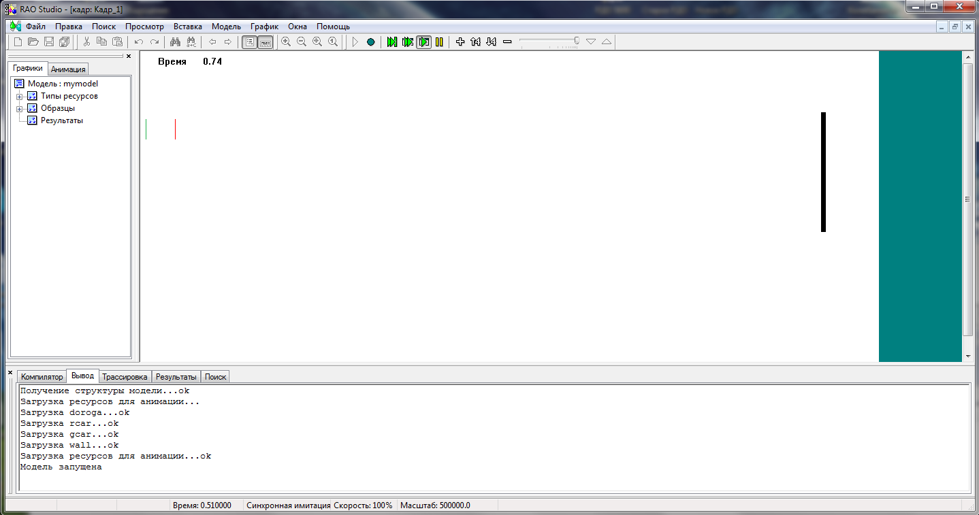
ИМЕЮЩИЕСЯ НАРАБОТКИ
7
Модель с прямой дорогой и стеной и двумя машинами на ней. Скорость, координата и ускорение каждой машины пересчитываются каждый шаг интегрирования (0.01 секунду)

Slide 8
ЧТО ОСТАЛОСЬ ДОДЕЛАТЬ
8
Полноценная модель перекрестка с машинопотоком с определенных направлений
Подбор оптимального алгоритма работы светофоров методом проб и ошибок

